Slide 1
Oracle BI 12c——数据可视化
Data Visualization

Slide 2
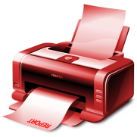
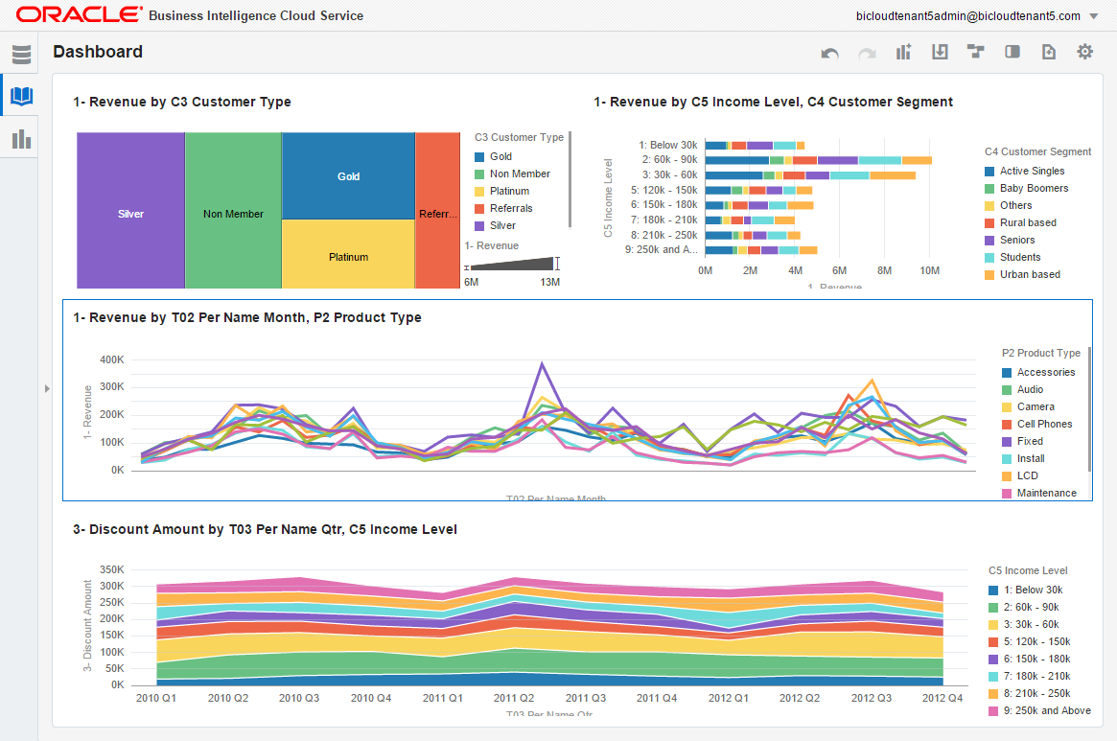
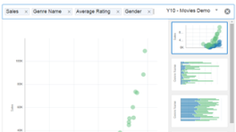
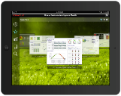
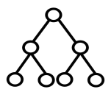
Oracle数据分析(BI)和数据可视化(DV) 企业级分析和自助敏捷分析
企业级分析模式
统一管理，统一模型，统一权限
&
快速消费分析模式
易用, 敏捷, 自助服务
KPIs
战略管理
移动
分析
交互式
仪表盘
地图
报表
即席
查询
预警
分发
Office 集成
可视化
分析
关键字
查询
移动
增强分析
数据分析
数据可视化
通用的信息模式
数据混搭
连接
维度
目录
Subject Areas
企业数据
映射
计算
安全
物理层
逻辑层
展示层
个人 / 部门的数据

Slide 3
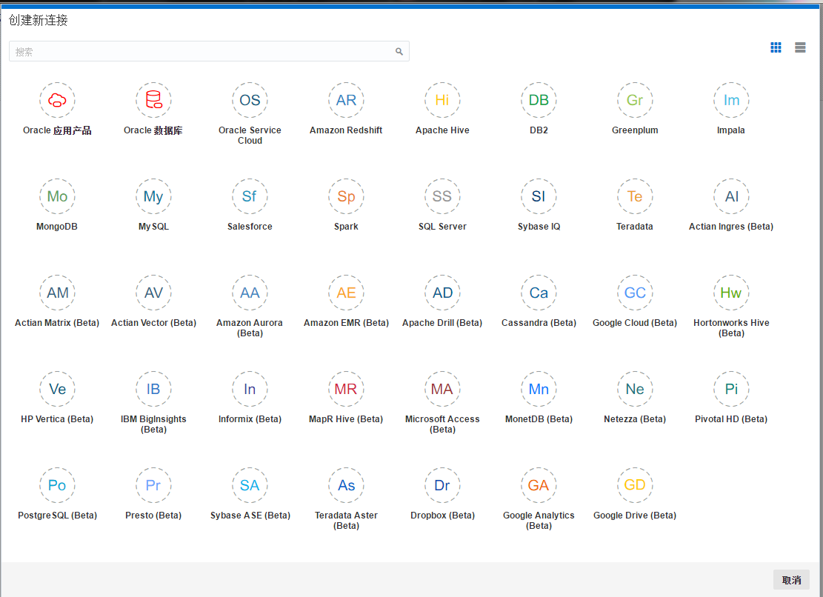
多达40多种数据源的支持(涵盖对接大数据/云应用等等)
对下面数据库实现全面支持：
Greenplum
RightNow (重命名为Oracle Service Cloud)
.CSV文件作为数据源
不仅能Excel文件也可以使用.CSV文件
实现快捷自助分析了
已支持下面数据库：
Actian Ingres, Actian Matrix, Actian Vector,
Amazon Aurora, Amazon EMR, Apache Drill,
Cassandra, Dropbox, Google Analytics,
Google Cloud, Google Drive, Hortonworks Hive,
HP Vertica, IBM BigInsights, Informix, MapR Hive,
Microsoft Access, MonetDB, Netezza, Pivotal HD,
Postgre SQL, Presto, Sybase ASE, and Teradata Aster

Slide 4
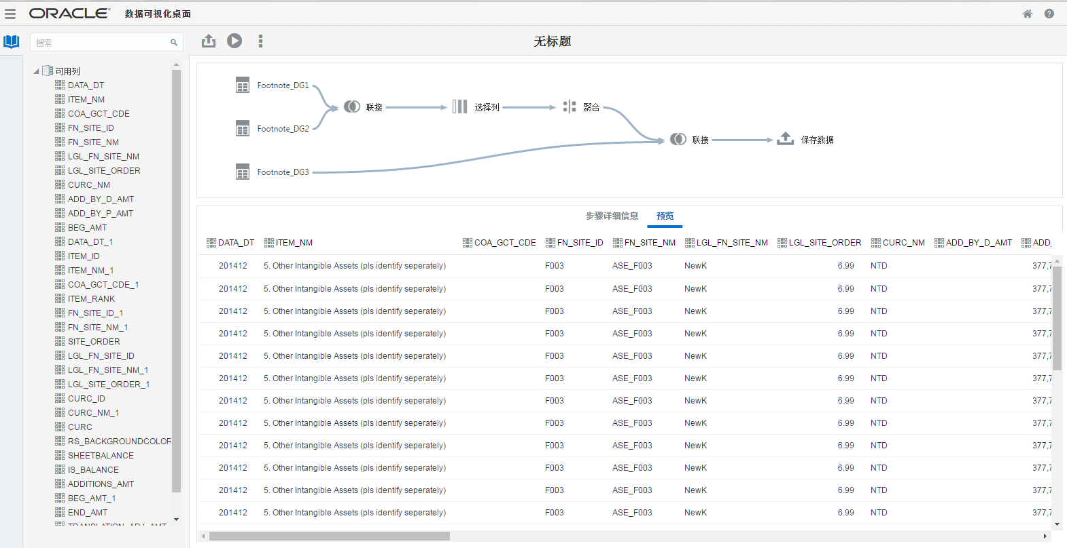
强大的数据准备功能提高数据质量
数据流
新增数据流创建功能，在创建可视化显示形
式之前轻松的对数据进行准备处理，选择列，
聚合度量值和联接不同数据源形成数据集供
可视化分析使用
跨数据源(包括结构化/非结构化)的数据流混合

Slide 5
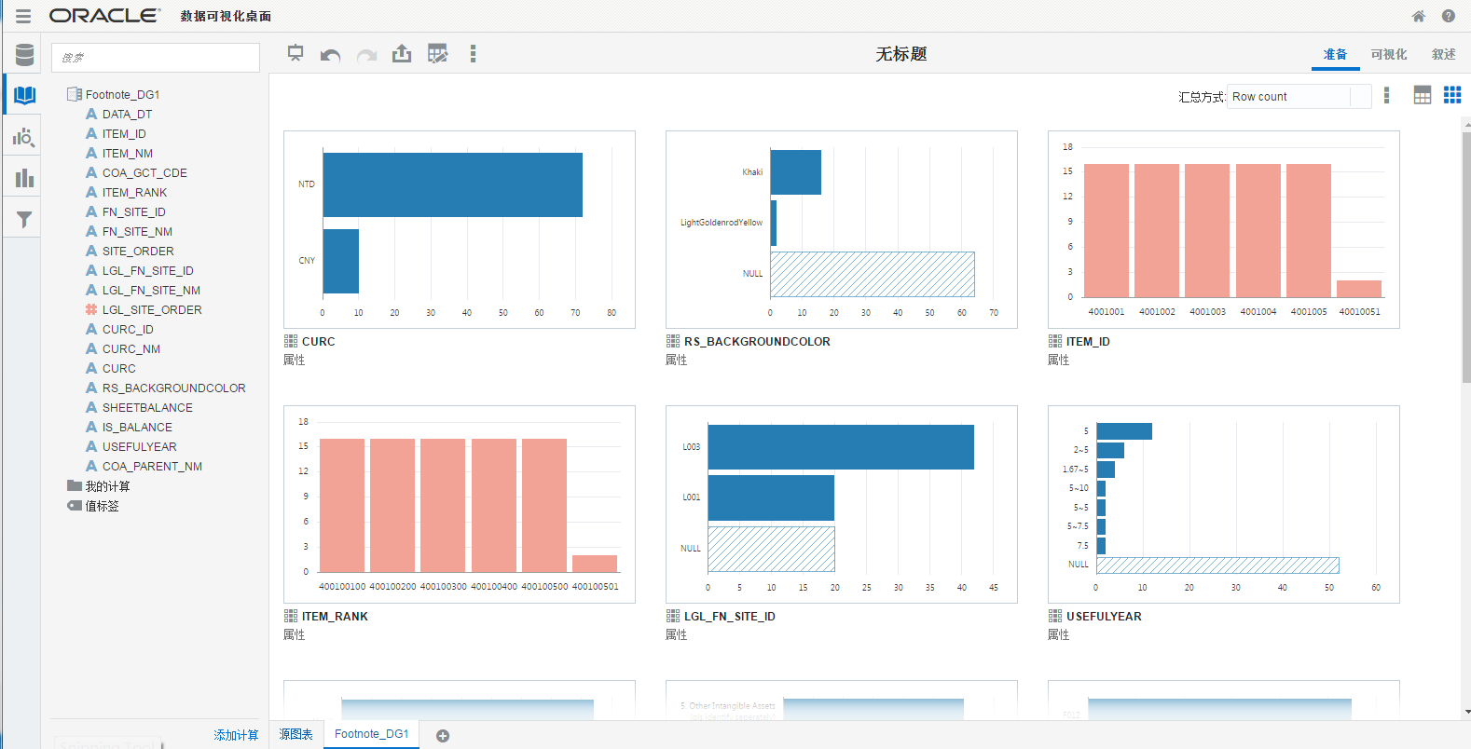
智能洞察挖掘数据的隐含模式
自动探测数据模式
智能洞察特性帮助您更好的理解您的数据，
在项目中利用最适合的可视化显示形式来
进行分析
(这些报表是由系统智能自动生成的，帮助
用户了解数据的关联性等)

Slide 6
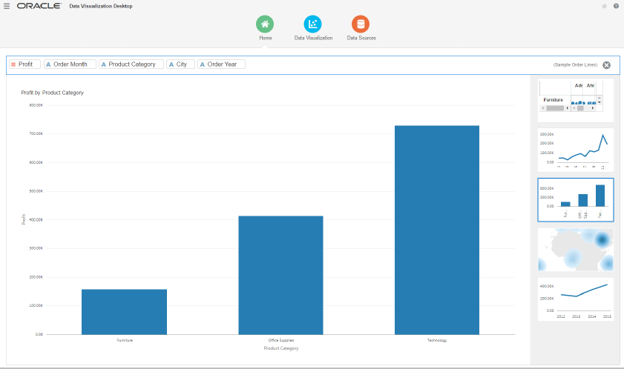
“BI Ask”数据搜索功能，与您的数据对话
功能强大的，直观的关键词搜索
基于语义层解释的，用户私有数据，表达式
库和目录
提供了一种跟数据进行对话并将其可视化的
方式，即“BI询问”
将输入的文字解释为数据列、筛选语句、图
表类型，然后把需要的信息以最适合的可视化
方式展现出来
可以直接编辑通过输入关键字生成的可视化
显示形式

Slide 7
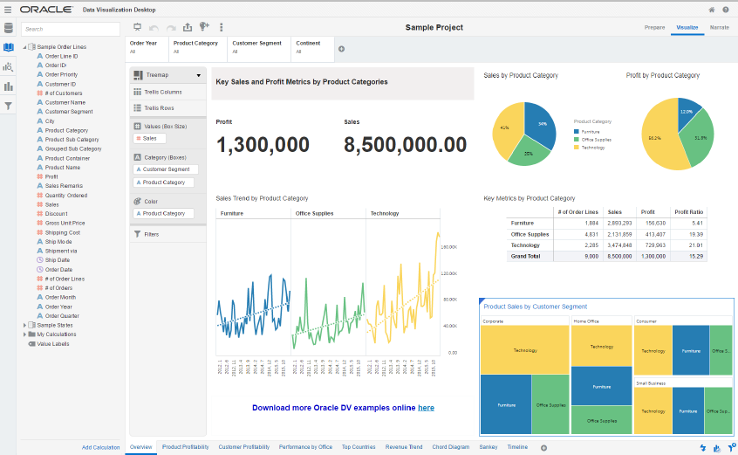
多画布项目
多画布
一个项目可以创建多个画布
更简单的在准备，可视化和叙述中切换
全新的菜单选项可以在可视化画布和洞察中
随意切换
方便用户编辑可视化显示形式和创建数据洞察，
随心所欲创造属于您自己的“数据故事”

Slide 8
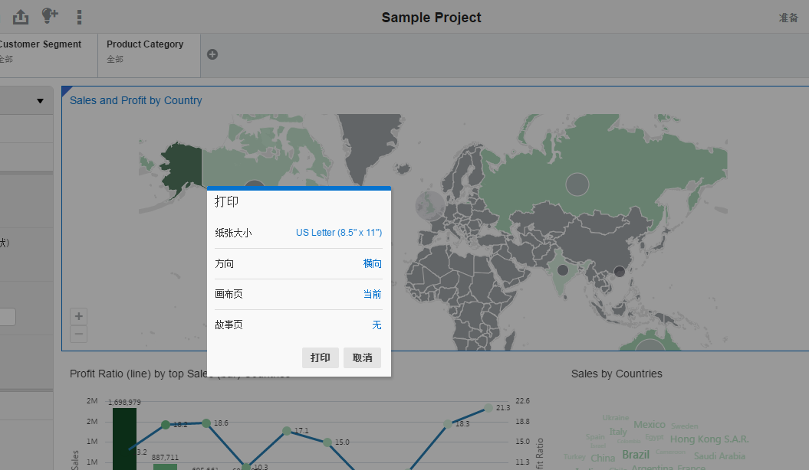
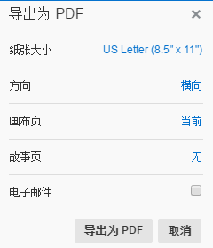
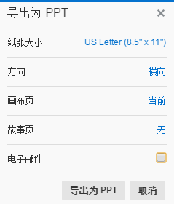
全新的输出和分享选项
打印选项
可以打印所有的画布和洞察页面，也可以指定
选择项目中的页面进行打印
导出选项
可以导出所有的画布和洞察页面或者指定的
页面到PDF或者Power Point
导出的文件可以作为电子邮件附件发送

Slide 9
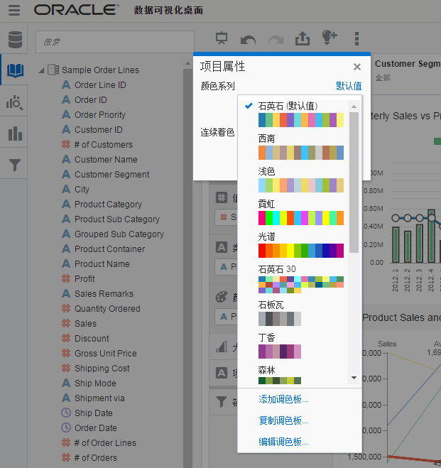
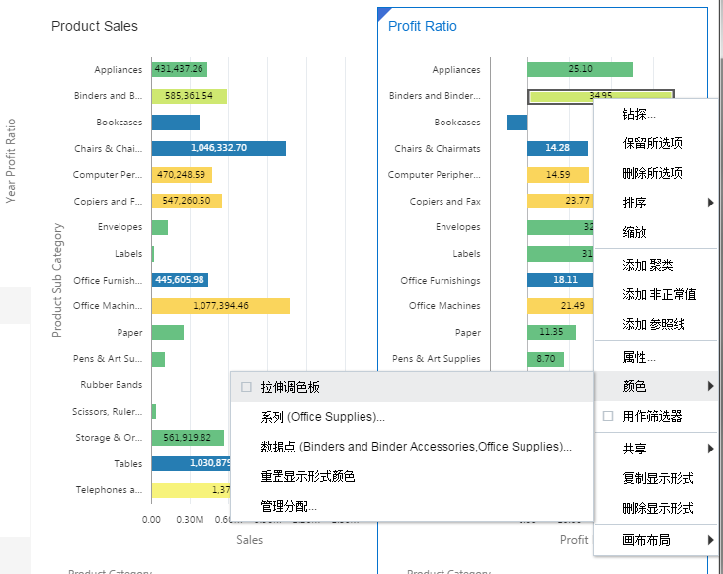
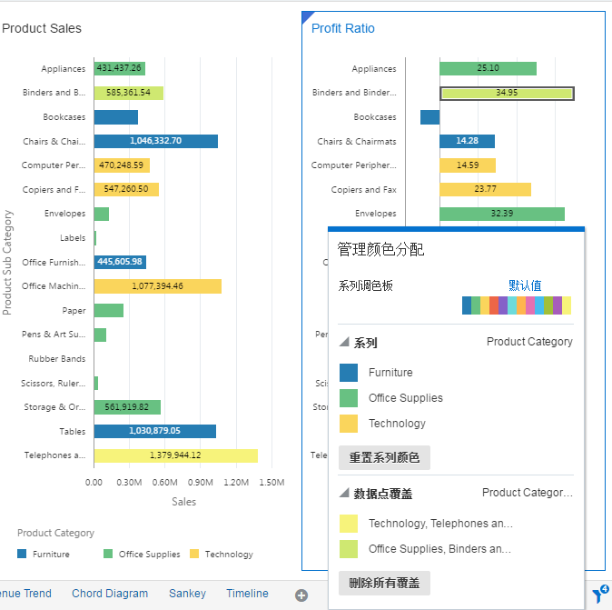
改进的可视化显示形式颜色配置
随意改变的颜色
您可以更深层次的控制可视化的颜色和主题
包括管理属性着色、度量值着色，管理颜色
分配和控制整体画布显示的颜色系列调色板

Slide 10
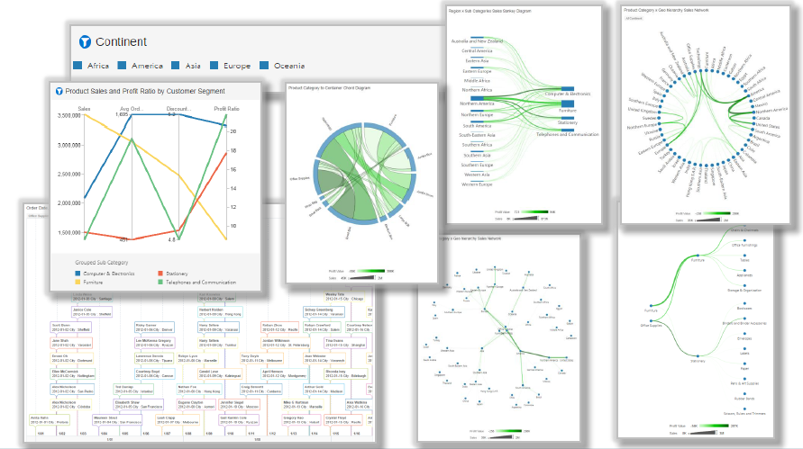
新增可视化显示形式
新增各种可视化显示形式
列表
平行坐标
时间表
弦图表
环形网络
网络
桑基图
树图表

Slide 11
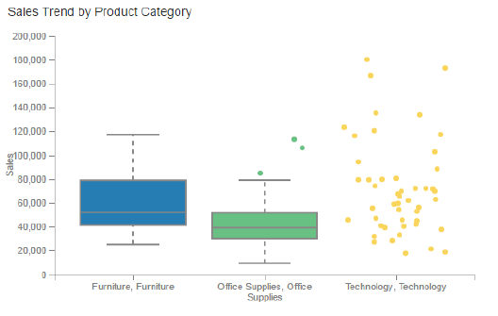
开发人员软件开发工具包SDK
可视化分析SDK
开发客制化、本土化的可视化分析
允许开发人员利用数据可视化SDK来创建
插件程序(Plug-ins)并可以轻松的将其集成
到数据可视化中

Slide 12
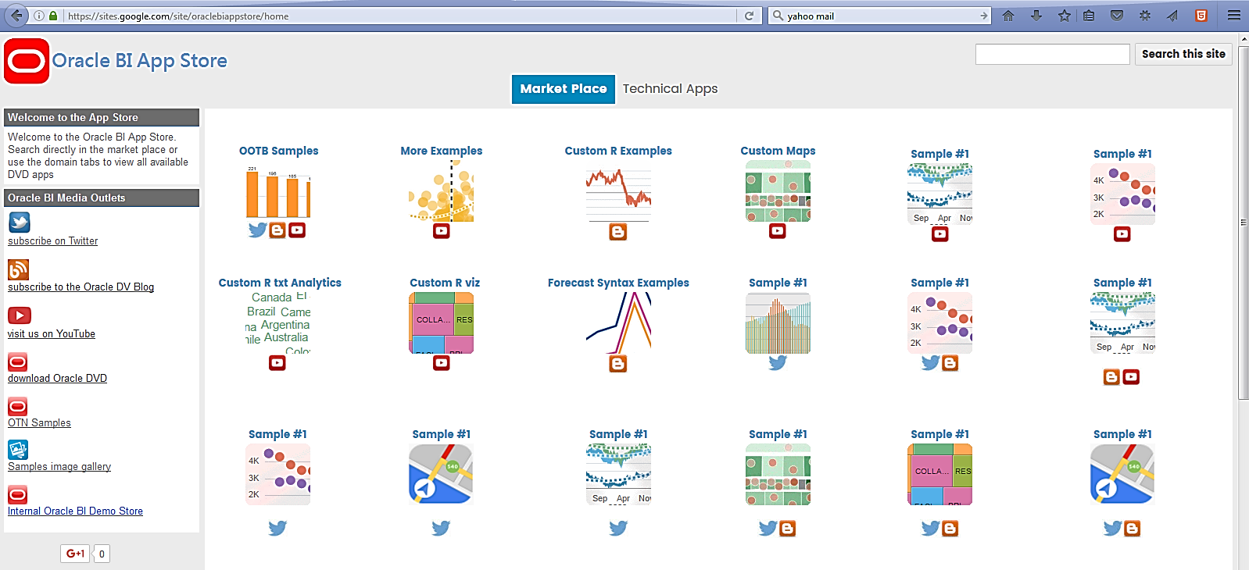
Public App Store：sample plugins

Slide 13
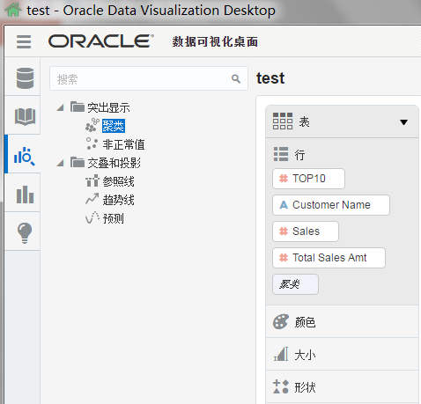
高级分析
任何人都可以做到
一键式高级分析功能
聚类
K-means, Hierarchical
非正常值
Multivariate, K-means, Hierarchical
参照线
min, max, mean, median, constant
趋势线
linear, exp, polynomial
预测
Forecast
* 要求安装R高级分析

Slide 14
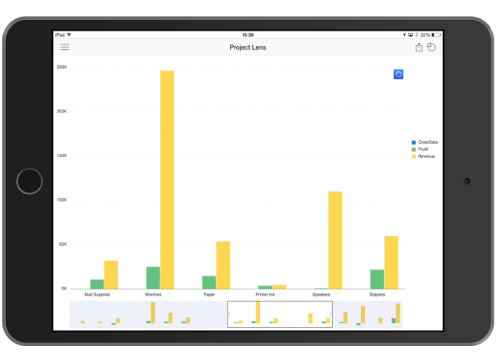
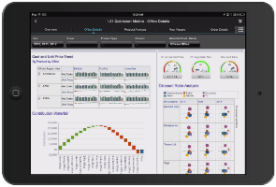
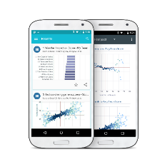
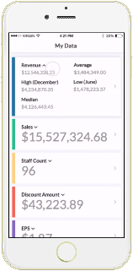
移动分析应用产品组合
保护您现有投资并为您提供便利
Mobile HD
现已提供
Day by Day
近期推出！
Synopsis
现已提供
通过频繁的 Mobile HD 更新 持续保护客户投资
专门针对手机而优化的创新型应用，可在适当的时间和地点为您的用户提供适当的分析
交互式可视化数据探索的体验 可以全部在移动设备上获得

Slide 15
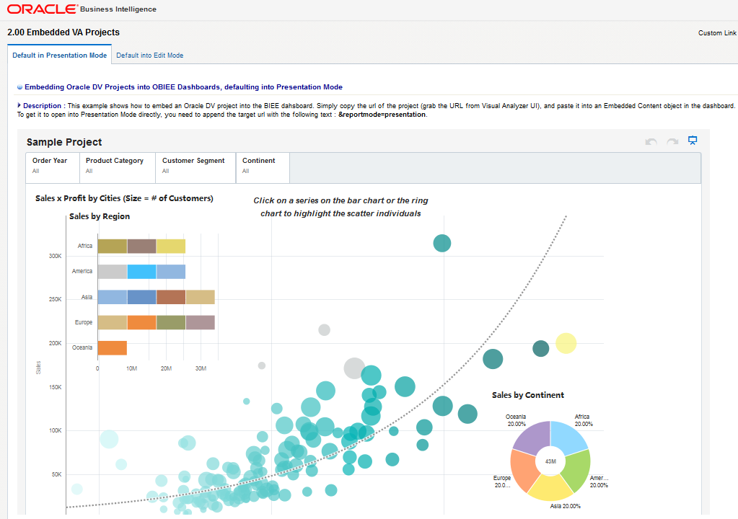
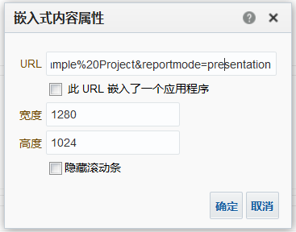
OBIEE 12c与DV集成性
OBIEE 12c本地部署版本中：
简单操作就可以将VA项目内嵌集成到OBIEE 12c的仪表盘中，方便用户在浏览OBIEE报表的同时查看和编辑VA项目
可视化显示形式，实现敏捷自助分析。

Slide 16
OBIEE 12c/DV 和大数据集成
Oracle BI 服务器/DV
Oracle BI 服务器
Hive QL / ODBC
CQ / ODBC
IMPALA
Hive
SPARK
CQ 服务
Hadoop MR
BAM 服务器
HDFS
Hadoop 集成
BI Server 生成原生 HiveQL
通过 Hive 从 Hadoop 直接查询数据
将 Hadoop 数据和其他 OBI 源集成
针对大数据源利用 Exalytics
CEP 集成
BI Server 生成 CQ
通过复杂事件处理网关查询业务活动监视数据
将 BAM 数据和其他 OBI 源集成
针对持续数据源利用 Exalytics

Slide 17
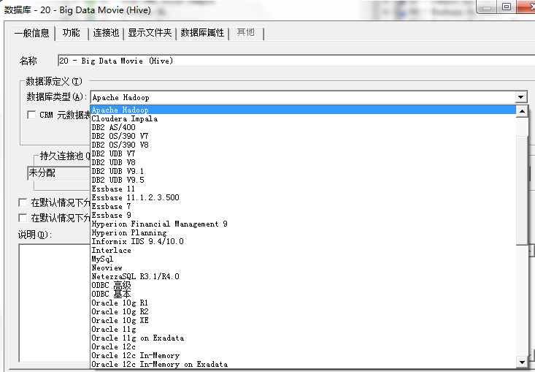
大数据/应用系统/访问接口

Slide 18
内存分析技术 In-Memory Analytics
In-Memory Computing
in OBISEE
In-Memory Databases
Oracle DB and Essbase
Offloading computing to
Spark
在内存中更快的实现排序、计算、汇总、序列等
认证Oracle 12c In-Memory 选件, 增强对Essbase的内存计算
通过内存把Spart缓存在BI Server里 (roadmap)

Slide 19
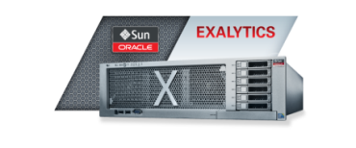
内存计算自适应技术 Exalytics
持续运行对生产没有影响
智能存储管理器将频繁访问数据存储于内存中
锁管理器可以提高并行度
Oracle BI 12C / DV
Exalytics In-Memory Software
监控分析
用户查询
决定优化的数据集
更新内存数据库
-
-
内存计算
性能优化
ROLAP
内存加速引擎
MOLAP
内存加速引擎
非结构化分析内存加速引擎
型号：X6-4
2TB RAM,
4*18 cores CPU
7.2 TB HDD
9.6 TB Flash
确定在内存中存放哪些内容
自我调适以适应分析负载的变化
针对最大影响进行优化 管理员可以调整
生成脚本进行缓存更新
并行内存数据库
高级列压缩/列存储功能

Slide 20
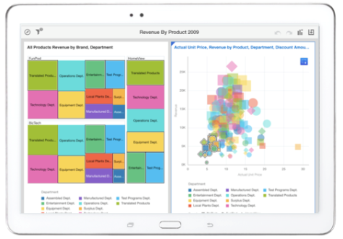
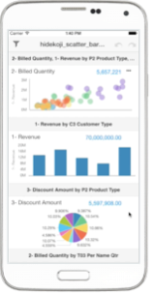
数据可视化内容包
自助服务交付
销售 服务 营销 社交 CPQ
运输与贸易 材料管理 产品价值链
HCM
ERP
CX
全球人力资源 管理 人才管理
财务 采购 项目组合
SCM
应用无极限
（内部部署）
外部数据混搭
（第三方、excel 文件、订阅）
预制的
数据可视化

Slide 21
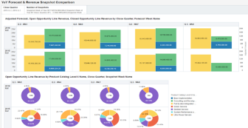
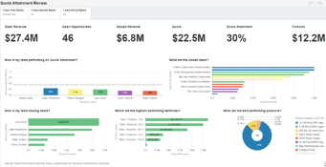
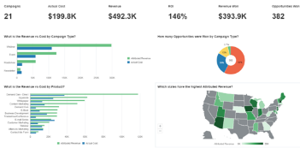
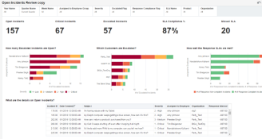
数据可视化内容包 — CX
销售副总裁
当前重大交易
销售审查
管道趋势
收入趋势
销售经理
团队绩效
配额完成率
管道审查
需求挖掘
市场营销分析员
营销活动绩效
营销活动成本
服务经理
待处理事件
已完成事件
团队绩效

Slide 22
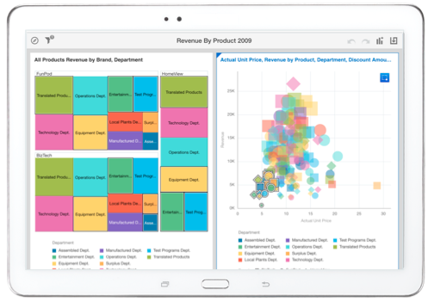
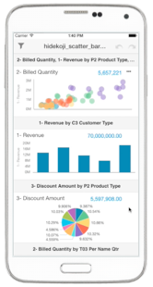
Oracle Data Visualization 简单而强大
可视化数据 — 直观地创建丰富的视觉效果
混合数据 — 融入多种内外部数据集
分享洞察 — 与一人或多人分享
故事线 — 易于理解业务分析的内涵
任何地方 — 完全移动化
在平板电脑和智能手机上采用响应快捷的界面、全面的功能、设备之间可移植、安全性

Slide 23
Oracle大数据和分析 - 官方微信公众号
Oracle大数据和分析官方微信定期为您推送最新趋势、行业热点、精彩活动等信息。立即订阅，官方信息一手掌控，更多精彩，更多新鲜，敬请期待！
Notes:
This is a Remote Speaker Picture slide ideal for including a picture with the speaker’s name and title and company.
To Replace the Picture on this sample slide (this applies to all slides in this template that contain replaceable pictures)
Select the sample picture and press Delete. Click the icon inside the shape to open the Insert Picture dialog box. Navigate to the location where the picture is stored, select desired picture and click on the Insert button to fit the image proportionally within the shape.
Note: Do not right-click the image to change the picture inside the picture placeholder. This will change the frame size of the picture placeholder. Instead, follow the steps outlined above.

